Slide 1

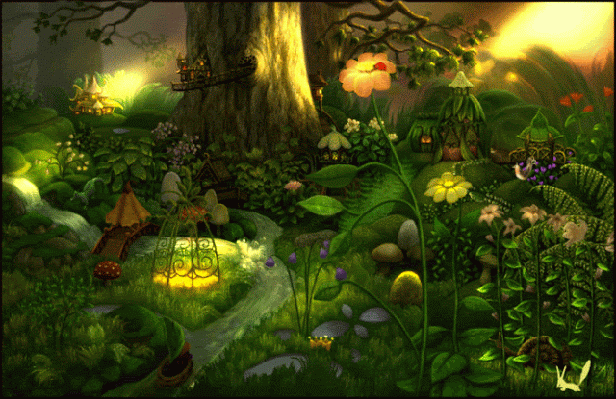


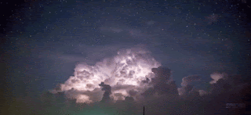


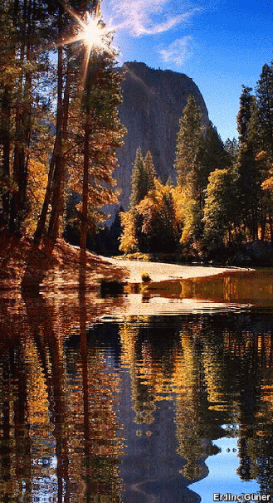

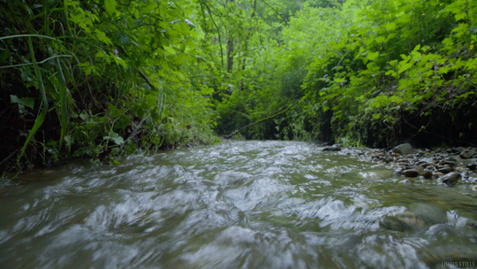
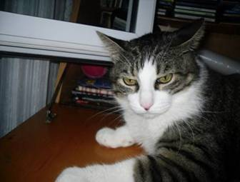

Morir de amor
Si has decidido marcharte hazlo para
nunca volver.
He llorado como un niño, desesperado de haberte perdido. Te perdone muchas veces, no quería aceptar la triste realidad, que tu mirabas diferente hacia otros intereses, que ya no cabía en tu vida.
Como volver a creer en el amor, si dejaste una profunda herida, que todavía me duele. No puedo mas este dolor me esta matando, estoy muriendo de amor por ti.
La sombra de tu amor, me persigue en cualquier parte que voy. Dejaste mis sueños, ilusiones y mi corazón en mil pedazos, no te importo el amor que te ofrecía. Como olvidar tus promesas de amor, se las llevo el viento ya no quedo nada
Dejaste que mi amor por ti creciera, no te importo jugar con mis sentimientos. Morir de amor lentamente, que me quema en el fondo de mi ser, como arrancarte de mi vida, si te entregué mi corazón.
jrvg
jrvallegomez@outlook.es

Slide 2







¿Te ha gustado?
Puedes ver más entrando
Aquí
Además puedes recibir powerpoints en tu correo electrónico suscribiéndote aquí:
…

